Slide 2
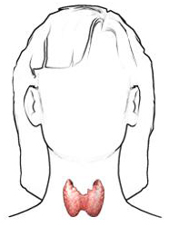
What is iodine? - 1
Nutrient needed in a minute quantity daily. Recommended daily intake: 150 μg (Micronutrient)
Total quantity present in body is (15-20 mg) mostly in thyroid gland

Slide 3
Importance of iodine in brain development
50,000 brain cells produced/second in developing fetal brain
100 billion brain cells in adult
One million billion connections between these brain cells: Determine IQ

Slide 4
Iodine Deficiency Disorders IDD Spectrum of Disorders
From SIMPLE GOITER
Large MNG
Hypothyroidism
Severe myxedema
IQ
Psycho motor alteration
Deaf- Mutism
Diplegia
Retarded growth
.
.
To CRETINISM

Slide 5
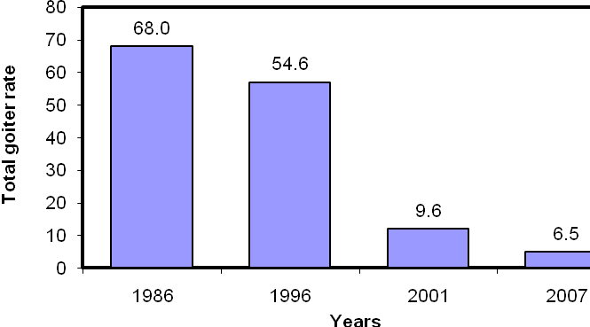
Total goiter rate in 4 national surveys in the I.R. Iran
Median urinary iodine excretion in 4 national surveys in the I.R.Iran

Slide 6
تاثير حذف كمبود يد در سلامت جامعه ايراني
پيشگيري از بروز گواتر در بيش از 20 ميليون متولدين 20 سال اخير
افزايش 60،000،000 ضريب هوشي در كودكان و نوجوانان
صرفه جويي 17،500،000،000،000ريال
(12،000،000،000 يورو) در هزينه هاي بهداشتي درماني

Slide 7
Iodine Requirement in Pregnancy (μg/day)
During pregnancy
Basal 150
40-50 % increased T4 requirements 50-100
Transfer of T4 and I from mother to fetus 50
Increased renal clearance of I 50
Total requirement 250-300
Delange: Int.J. Endocrinol. Metab. 2: 1, 2004

Slide 8
Urinary iodine values in pregnant women and schoolchildren of four cities in I.R.Iran
Urinary iodine concentration (µg/dl)
 |  |  |  |  |  |  |  | Schoolchildren (Median)
City | Mean ± SD | Median | <5 | 5-9.9 | 10-14.9 | 15-19.9 | ≥20
Rasht | 344 ± 14.1 | 338 | 0* | 1 | 7 | 8 | 84 | 312
Isfahan | 207 ± 6.9 | 212 | 4 | 3 | 19 | 19 | 55 | 250
Ilam | 206 ± 9.8 | 190 | 3 | 4 | 21 | 27 | 45 | 202
Tehran | 191 ± 5.5 | 186 | 4 | 9 | 15 | 26 | 46 | 193
* Frequency distribution in percent
Pregnant Women
Azizi F. et al. Publ Health Nutr 2003;6:95

Slide 10
وضعیت کمی نمک مصرفی خانوارهای کشور در سال 1386
تغییر رنگ با کیت یدسنج درصد ( فاصله اطمینان 95%) | ید موجود در نمک ( گاما ) در صد (فاصله اطمینان 95 % )
 | 15> | 30-15 | 50-30 | 50<
86 (5/86-3/85) | 20/4% (23/7-17/1) | 29/6% (33/4-25/8) | 45/3% (49/4-41/2) | 4/7% (6/5-2/9)

Slide 11
وضعیت ید ادرار بزرگسالان (تهران، 88-1387) (تعداد= 766)
Nazeri P, et al. Thyroid 2010; 20: 1399-1406.

Slide 12
فراوانی میزان ید در نمک های مصرفی خانوارهای تهران (88-1387)
غلظت ید نمک های مصرفی (گاما)
بیشتر از 40 | 20-40 | 10-20 | کمتر از 10 | مناطق
4/4 | 28/6 | 2/2 | 64/8 | جنوب
5/9 | 49/5 | 21/8 | 22/8 | غرب
4/2 | 33/7 | 12/6 | 49/5 | شرق
16/7 | 61/5 | 9/4 | 12/5 | شمال
7/8 | 46/3 | 11/7 | 36/8 | کل (درصد)
میانه ید نمک های مصرفی: 21 گاما
Nazeri P, et al. Thyroid 2010; 20: 1399-1406.

Slide 13
پايـش ملی دريافت يـد و عملکردغده تيروئيد زنان باردار کشور در سال 1392
هدف : بر رسی وضعيت دريافت يد و عملکرد غده تيروئيد زنان باردار کشور
روش کار : در طی يک بر رسی مقطعی ملی تعداد 1200 زن باردار در تريمستر های مختلف بارداری از 12 استان کشور از آبان ماه تا بهمن ماه سال 1392 وارد مطالعه شدند
شاخص ها : ميانه يد ادرار T4, T3RU, FT4I, TSH, تيروگلوبولين و آنتی تيروئيد پر اکسيداز سرم مورد اندازه گيری قرار گرفتند.

Slide 14
نتايج کلی
 | UIE (µg /L) ( میانه ید ادرار ) | T4 (µg/dl) | TSH miU/L
Min. | 20 | 4.92 | 0.01
Max. | 400 | 23.92 | 14.05
Mean | 114 | 11.19 | 2.20
Median | 98 | 10.88 | 1.95
Preliminary Results :

Slide 15
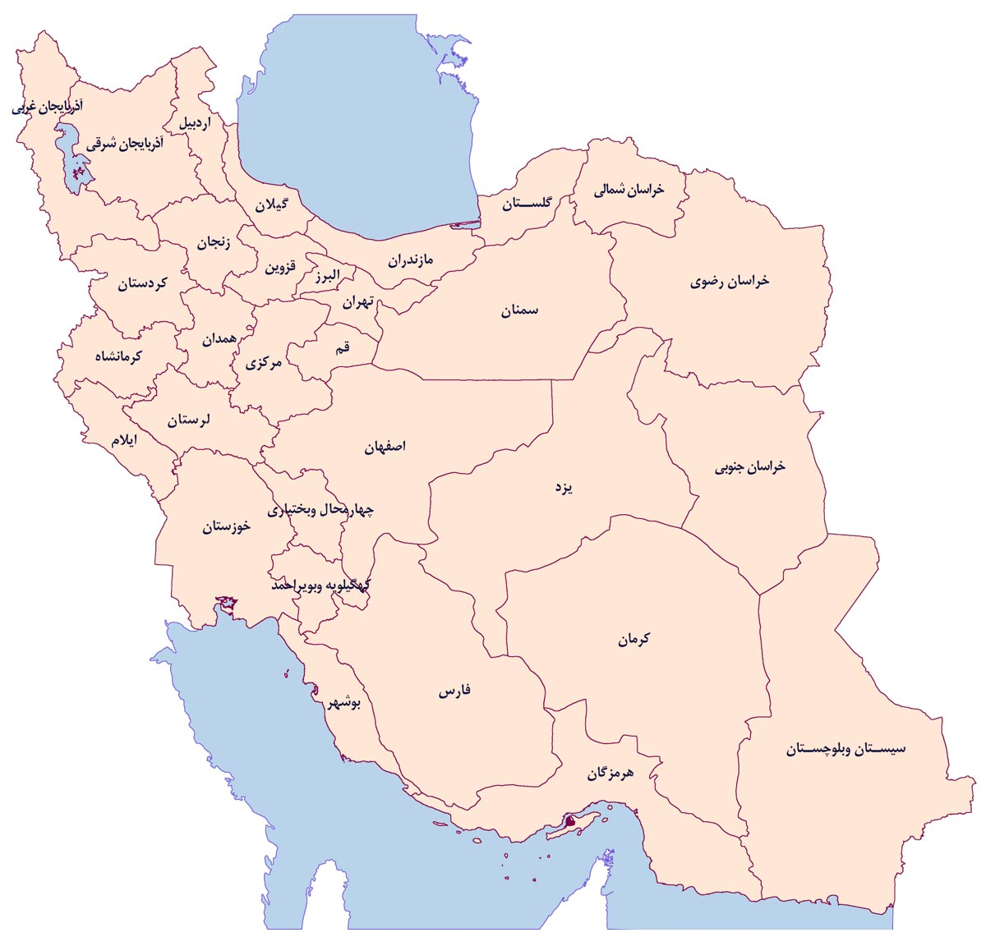
میانه ید ادرار کمتر از 100
میانه ید ادرار بین 100 و 150

Slide 16
وضعیت ید ادرار دانش آموزان طی سه دوره پایش کشوری (ایران) (تعداد= 766)
Azizi F, et al. J Endocrinol Invest 2002; 25: 409-413.
Azizi F, et al. J Endocrinol Invest 2008; 31: 422-431.
Delshad H, et al. Thyroid 2012; 22: 415-422.

Slide 17
فراوانی میزان ید در نمک های مصرفی خانوارهای تهران (1393)
 | غلظت ید نمک های مصرفی (گاما)
 | کمتر از 20 | 20-40 | بیشتر از 40
درصد نمک ها | 26/5 | 72/3 | 1/2
میانه ید نمک های مصرفی: 24/7 گاما

Slide 18
آينده برنامه هاي يدرساني
هشدار: اختلالات ناشي از كمبود يد مجددا ظاهر مي شود.
راه كارهاي جلوگيري از عود كمبود يد
اطلاع رساني و آگاهي جامعه به طور مستمر
استمرار حمايت كارخانه هاي نمك يددار و اجراي دقيق يددار كردن نمك
پايش مستمر، منظم و مديريت شده توسط وزارت بهداشت، درمان و آموزش پزشكي
فعال نگهداشتن كميته كشوري مبارزه با كمبود يد
تغيير قوانين موجود (که بازدارنده نيست)
استمرار جلب همكاري كليه دست اندركاران و سازمان هاي دولتي و خصوصي
ادامه پايش كشوري يدرساني هر 5 سال يك بار با تاكيد بر زنان باردار

Slide 19
Guideline of the American Thyroid Association for the diagnosis and Management of Thyroid Disease during Pregnancy and Postpartum
The American Thyroid Association Taskforce on Thyroid Disease During Pregnancy and postpartum
Alex Stargnaro-Green (Chair), Marcos Abalovich, Erik Alexander, Fereidon Azizi, Jorge Mestman, Roberto Negro, Angelina Nixon, Elizabeth N. Pearce, Office P. Soldin, Scott Sullivan and Wilmar Wiersinga
84 Questions
76 Recommendations
Thyroid 2011; 21: 1081-1125

Slide 20
ATA Recommendation
To achieve a total of 250 μg iodine ingestion daily, in North America all women who are planning pregnancy, pregnant, or breastfeeding, should supplement their diet with a daily oral supplement that contains 150 μg of iodine. This is optimally delivered in the form of potassium iodide, because kelp and other forms of seaweed do not provide a consistent delivery of daily iodide.
Thyroid 2011; 21: 1081-1125

